Slide 1
Guía de registro de sensor de suelo Wincontop
Basado en reunión Zoom (capturas + pasos operativos)

Slide 2
Checklist operativo
1) Ingresar al administrador e iniciar registro del sensor.
2) Validar/crear tipo de sensor de suelo Wincontop.
3) Confirmar variables: humedad de suelo, temperatura y conductividad.
4) Ir a Variables en sensores y crear relación nueva.
5) Definir unidad de conductividad (µS/cm) según ficha técnica.
6) Asociar al dispositivo/estación y guardar.
7) Verificar recepción de telemetría y datos históricos.

Slide 3
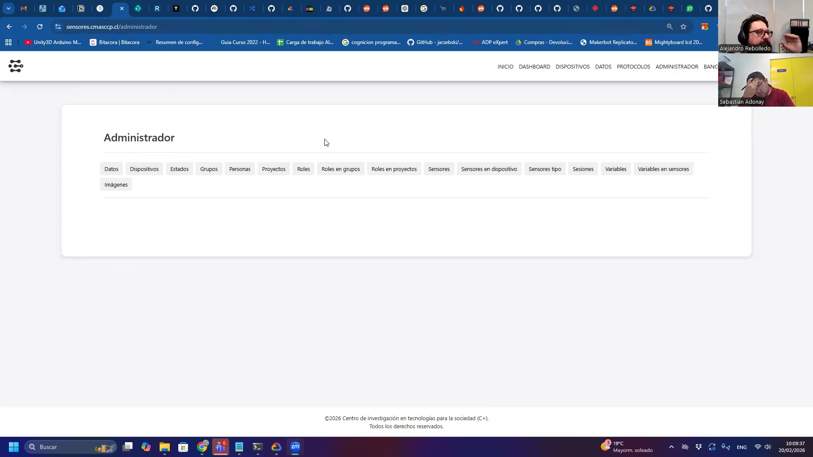
Paso 1 — 00:00:21.200
y quiero registrar o hacer mejor un menos encerno

Slide 4
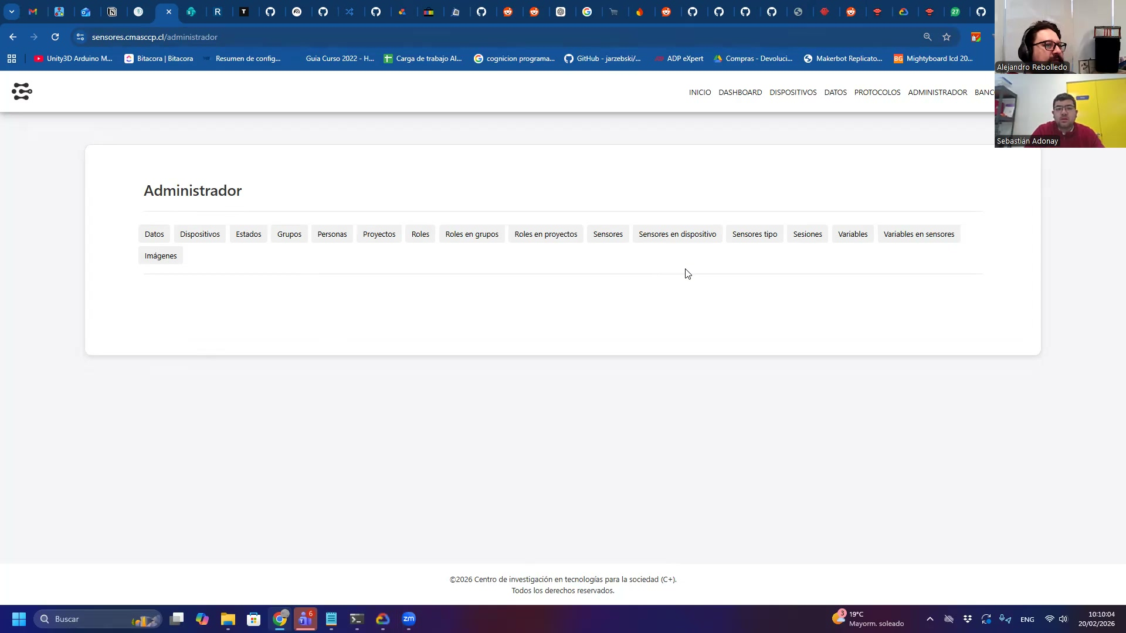
Paso 2 — 00:00:46.200
Por lo que estés, porque tenemos el sensor de tipo y el sensor.

Slide 5

Paso 3 — 00:01:12.200
El sensor es probablemente tal no lo usas

Slide 6
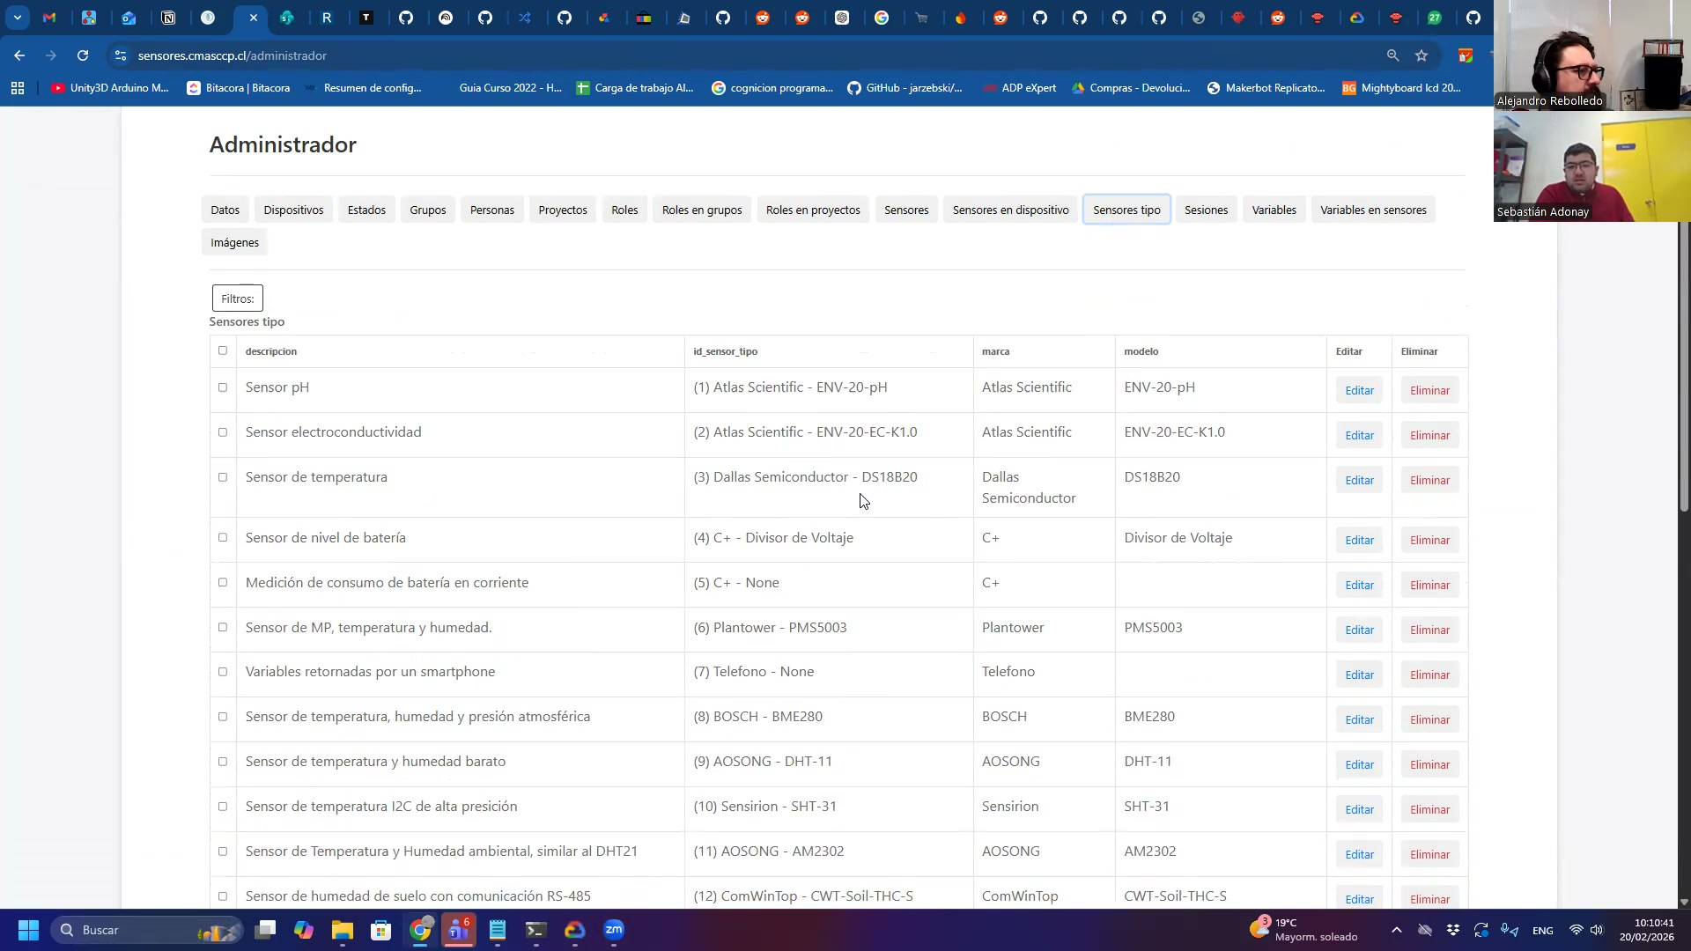
Paso 4 — 00:01:23.200
Bueno, vamos a hacer el sensor de tipo sin crear un sensor tipo.

Slide 7
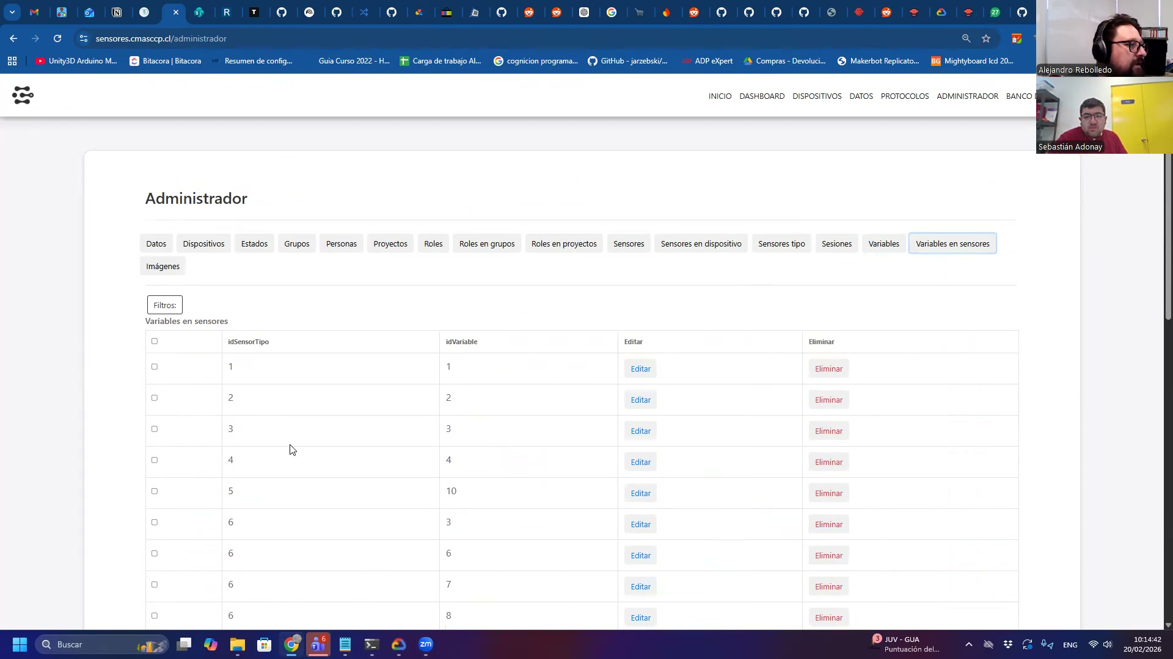
Paso 5 — 00:05:24.200
Hay que agregar unas. Hay que crear una relación nueva.

Slide 8
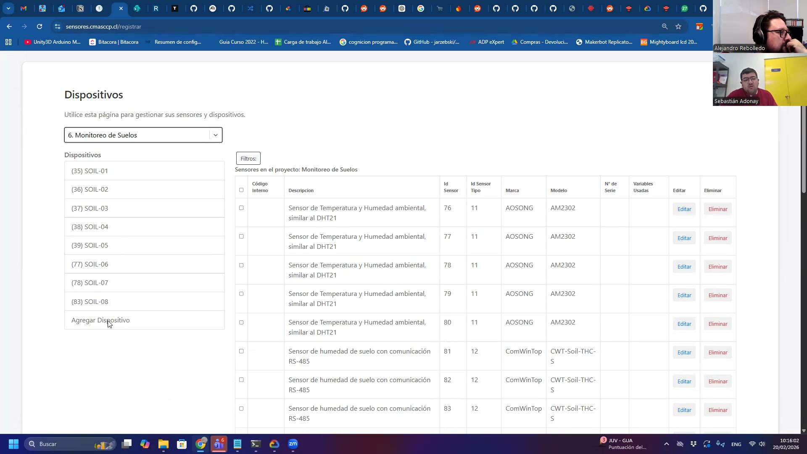
Paso 6 — 00:06:44.200
Y ese soil 9 le vamos a agregar el segundo sensor.

Slide 9
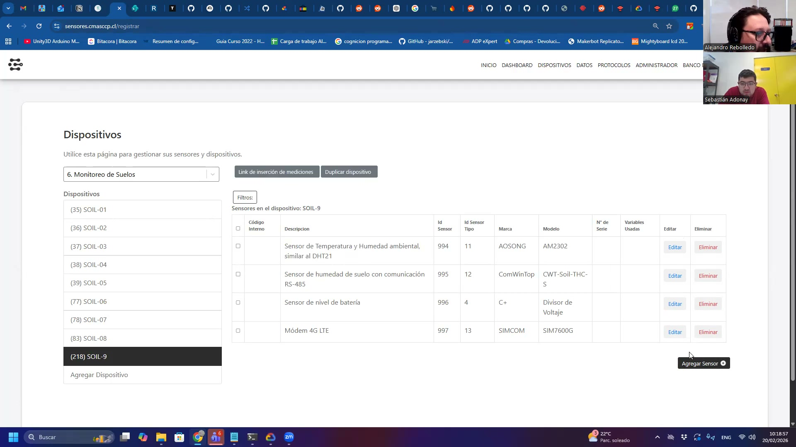
Paso 7 — 00:09:39.200
Ya, tú se va a agregar sensor o digital.

Slide 10

Paso 8 — 00:09:47.200
tiene un modem, entonces habría que agregarle un sensor.

Slide 11
Nota
Corrección aplicada: no corresponde TEROS; el flujo se documenta para sensor de suelo Wincontop.

